Slide 1
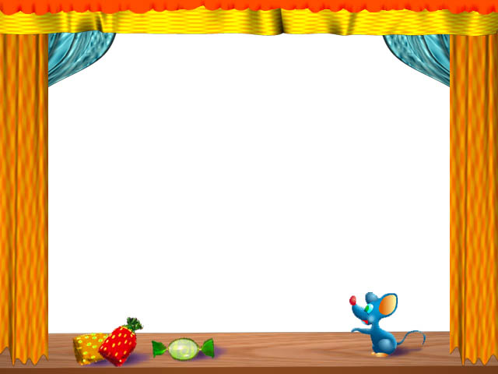
Дети
с общим недоразвитием
речи

Slide 2
Слова, слова, слова…
Всему название дано – и зверю, и предмету.
Вещей вокруг полным - полно, а безымянных нету.
И все, что может видеть глаз – над нами и под нами,
И все, что в памяти у нас, - означено словами
Они слышны и здесь, и там - на улице и дома:
Одно – давно привычно нам, другое незнакомо.
Слова, слова, слова…Язык – и стар, и вечно нов!
И это так прекрасно – в огромном море, море слов
Купаться ежечасно!

Slide 3
Под общим недоразвитием речи
у детей с нормальным слухом и первично сохранным интеллектом следует понимать такую форму речевой аномалии, при которой нарушено формирование всех компонентов речевой системы, относящихся как к звуковой, так и к смысловой стороне речи.

Slide 4
У детей отмечаются:
Нарушения звукопроизношения
Нарушения лексико-грамматических конструкций
Бедность словаря
Связная речь не развита

Slide 5
Речевое недоразвитие выражается у детей в разной степени:
это может быть:
- отсутствие речи
- лепетная речь
- развернутая речь с элементами фонетико-фонематического
или лексико-грамматического недоразвития.

Slide 6
По степени тяжести проявления дефекта
условно выделяют
четыре уровня общего недоразвития речи.
Первые три уровня выделены и подробно описаны Р.Е.Левиной
Четвертый уровень представлен в работах Т. Б. Филичевой.

Slide 7
И так запомни!
Общее недоразвитие речи первого уровня (ОНР – I уровня)
Общее недоразвитие речи второго уровня (ОНР – I I уровня)
Общее недоразвитие речи третьего уровня (ОНР – III уровня)
Общее недоразвитие речи четвертого уровня (ОНР – IV уровня)

Slide 8
Причины общего недоразвития речи

Slide 9
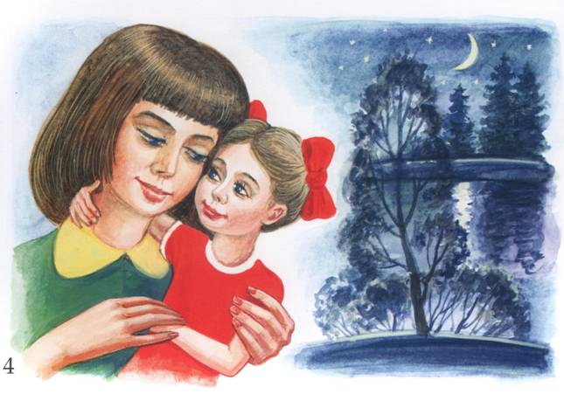
инфекции или интоксикации матери во время беременности, токсикозы, родовая травма, асфиксия, несовместимость крови матери и плода по резус-фактору или групповой принадлежности крови, заболевания центральной нервной системы (нейроинфекции) и травмы мозга в первые годы жизни ребенка.

Slide 10
Наиболее тяжелое поражение мозга под влиянием различных вредностей (инфекций, интоксикаций и д.п.) обычно возникает в период раннего эмбриогенеза. Полагают, что более обширные изменения структуры головного мозга возникают при его поражении на 3—4-м месяце внутриутробной жизни, в период наибольшей дифференциации
нервных клеток.

Slide 11
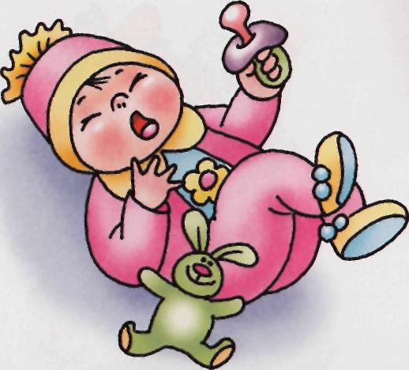
Различные
заболевания
в первые годы
жизни ребенка:
диспепсия, дизентерия,
инфекционные, вирусные заболевания особенно следующие друг за другом, менинго-энцефалиты и др.

Slide 12
Неблагоприятная наследственность, отягощенная речевой патологией.

Slide 13
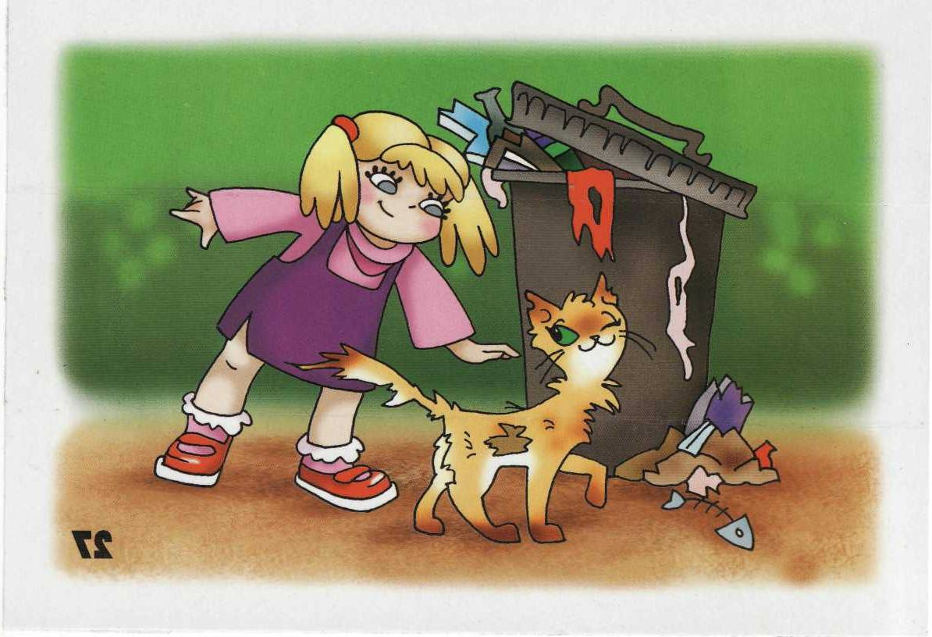
может быть
связано с неблагоприятными условиями окружения и воспитания.

Slide 14
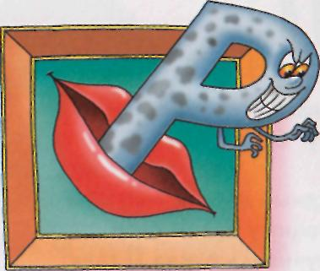
Большая роль в возникновении речевых нарушений, том числе и общего недоразвития речи, принадлежит, фонетическим факторам. В этих случаях речевой дефект может возникнуть под влиянием даже незначительных неблагоприятных внешних воздействий.

Slide 15
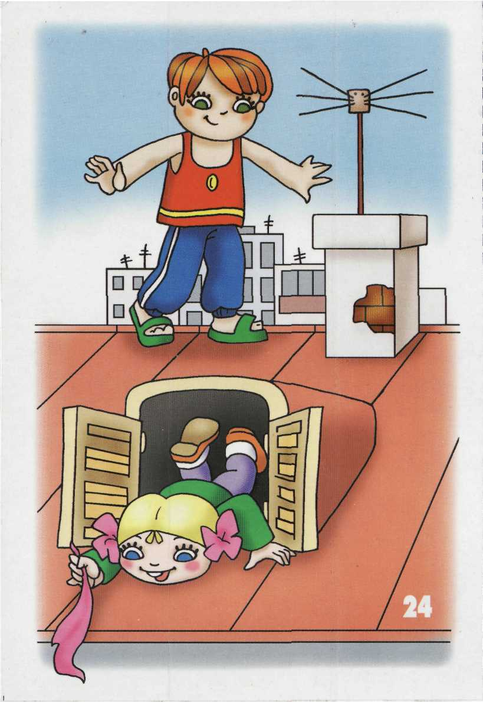
Травмы черепа, сопровождаемые симптомами сотрясения или контузии мозга.

Slide 16

употребление алкоголя и никотина во время беременности также может привести к нарушениям физического нервно-психического развития ребенка, одним из проявлений которых, часто является общее недоразвитие речи.

Slide 17
мы так говорим

Slide 18
Тупия сима. Ипай сек. Сек идет, сек, делева. Соя тает Сину а санкам.
(Наступила зима. Выпал снег. Снег идет, снег, деревья. Зоя катает Зину на санках).

Slide 19
Я вижу дееву, ельку,
табаку, девотьку. У табаки апы болить. Девотька апу пивязь неть. У девотьки козинка ягоды. У девотьки пляток и кофты.
Зеленая елька. Литья зеленый.
У девотьки синий пляток, у девотьки кофта класный. У девотьки синий юбка, ботинки черный.

Slide 20
Коська вовит мыську. Кот аез (залез) ботинок, сто мыську ломать. Он помотель, ее там неть, убезял, вот здесь вот вый йваная. Кофта помотела, а там мыфка. Мыфка тапок побезяла, потому за ней кот бегает. Он хоцет ее валить и куфать. Кофти молоко любят и мыфки любят. Кот пивиляет (проверяет) мыфку. Мыфка от папотька к дырочки безяла, а котик мотит.

Slide 21
Девитька аблудилась лесу. Глядит домик. Селя а большой тул. Упаля. Босей медедь сел. Влезя а другой. Недобно. Влезя а маликий тулик. Помаля. Пать сля комнату. Болсая коват недобна. Исо ковать пахая. Лезя а маликую. Холосая коват. Аснуля. Пасли ведмеди у—у—у. Девитька паснулась, безаля.

Slide 22
У ней колесы есть, кабина, матоль, люль, литяг (рычаг), педали, фали, кудов (кузов), чтоб глюз возить.

Slide 23
спасибо за внимание
учитель-логопед С.А. Гуськова

